Slide 1

МОЛИТВЕННАЯ ПРОГРАММА 2026
молитвенная
неделя
Бог говорит: «Се творю всё новое …» Откр.21:5

Slide 3
МОЛИТВЕННАЯ ПРОГРАММА 2026
молитвенная неделя
День 1: Обзор прошедшего 2025 года
01
Бог говорит: «Се творю всё новое …» Откр.21:5

Slide 4

МОЛИТВЕННАЯ ПРОГРАММА 2026
01
Обзор прошедшего 2025 года
Мы благодарим Бога:
за Его могущество и вездесущность (Пс.138:2-5; Пс.103:1; Пс.72:25)
за духовные благословения в прошедшем году (Еф.1:3; Еф.5:20; 2Пет.1:3-4)
за покаяния и крещения (Еф.1:13; Рим.8:30)
за насущный хлеб и материальные благословения (Вт.8:10; Мт.6:26)
за Его охрану и водительство во всяких жизненных обстоятельствах
за свидетельство веры и проповедь
за мир в стране (Тим.2:1)
за стойкость в трудные времена (Пс.3:4-6)

Slide 5
МОЛИТВЕННАЯ ПРОГРАММА 2026
01
Обзор прошедшего 2025 года
Мы просим Бога:
о прощении и очищении от всего, что не соответствовало Его божественной воле в прошедшем году (Пс.50:12; 1Ин.1:9)
о внутреннем мире и благословенном начале Нового года (Ин.14:27)
о радости в молитве и духовном назидании (Рим.15:13)
об активном и единодушном участии братьев и сестёр в течение Недели молитвы
об ответственности в молитвах, чтоб они были услышаны Богом (Пс.140:1-2; Иак.5:18)

Slide 6
МОЛИТВЕННАЯ ПРОГРАММА 2026
01
Обзор прошедшего 2025 года
Благодарственные и молитвенные нужды церкви:
…
…
…

Slide 8
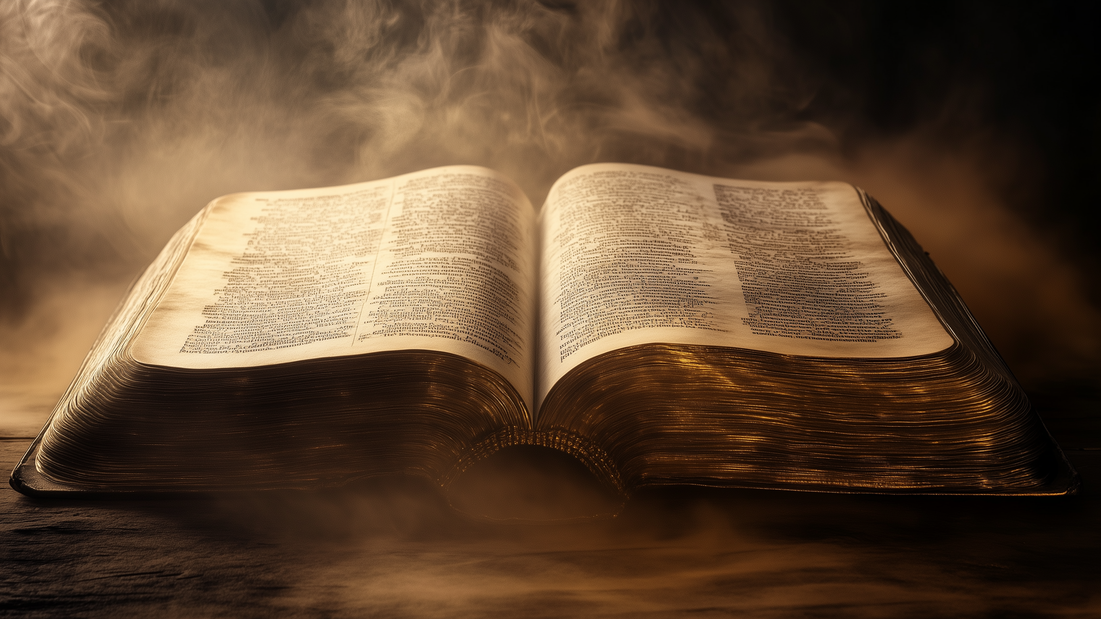
МОЛИТВЕННАЯ ПРОГРАММА 2026
молитвенная неделя
День 2: Библия
02
Бог говорит: «Се творю всё новое …» Откр.21:5

Slide 9
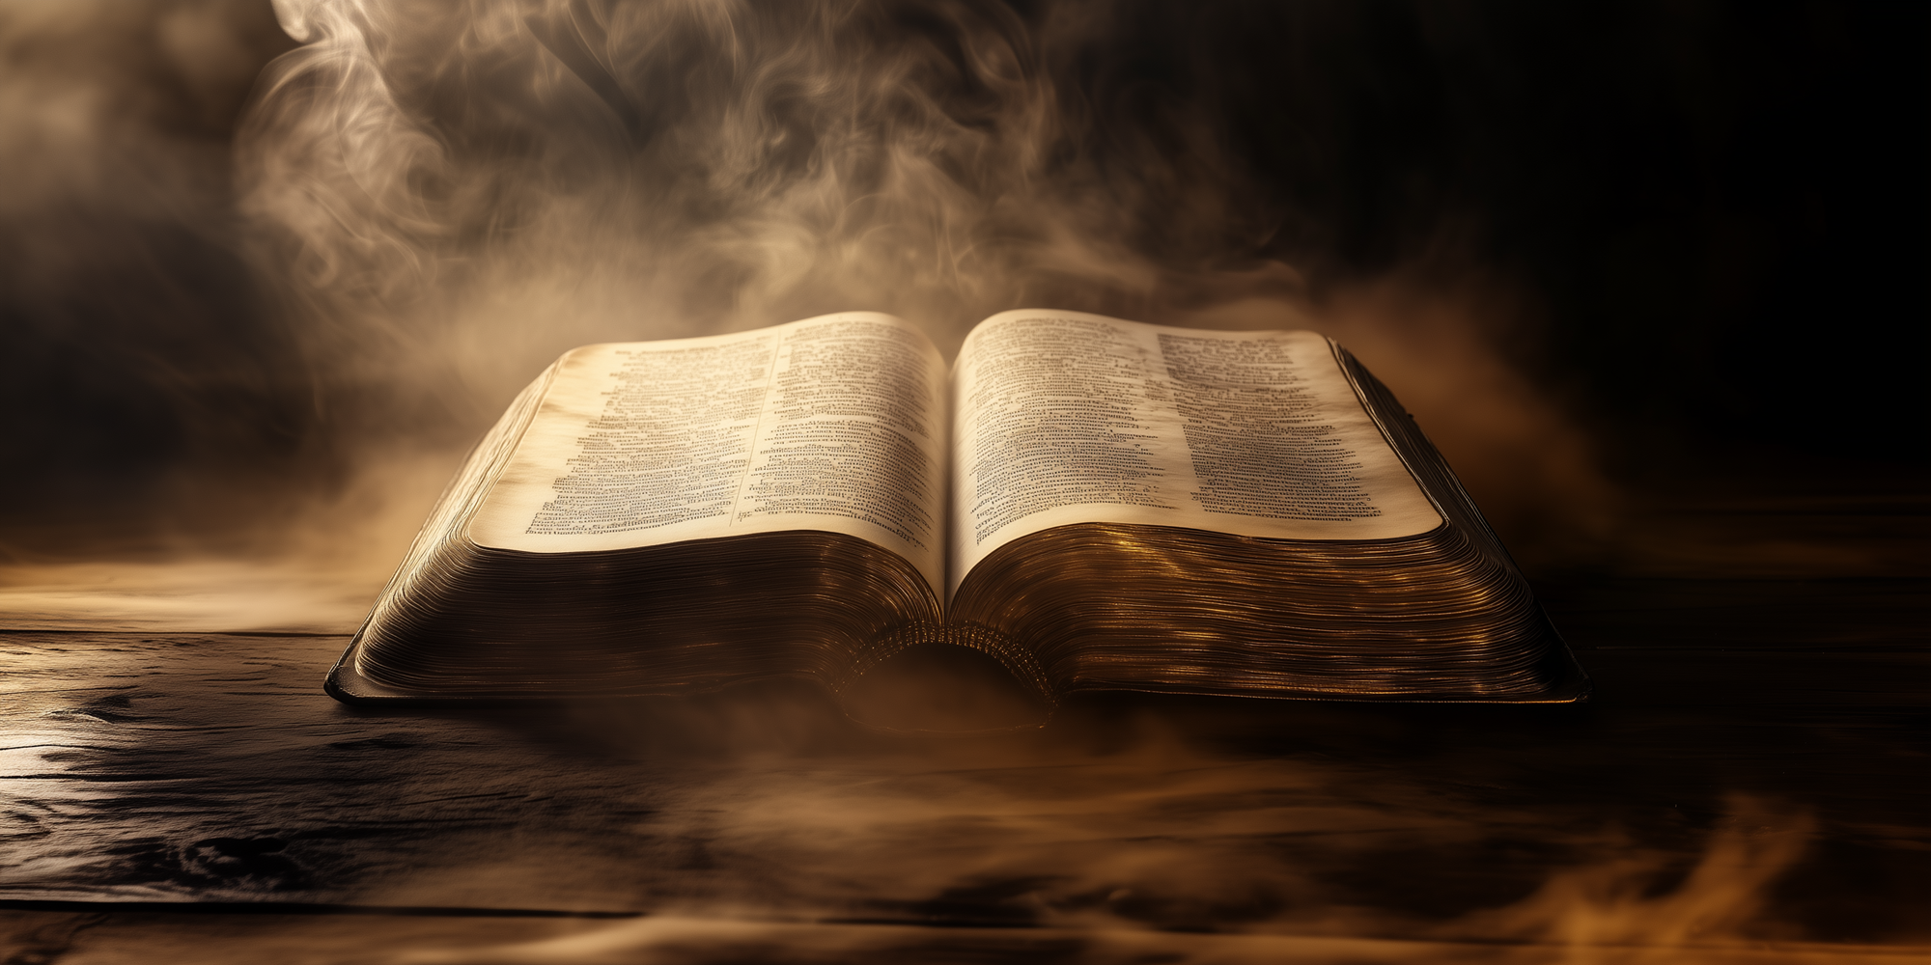
МОЛИТВЕННАЯ ПРОГРАММА 2026
Библия
Мы благодарим Бога:
за жизни изменяющую силу, актуальность и надёжность Его слова (Евр.4:12)
за обильное количество библейских переводов и понятное их изложение (Пс.118:105)
за многогранность духовной литературы, которая способствует укреплению в вере (Рим.15:4)
за библейские проповеди (богослужения, детские и молодёжные общения, воскресные школы, конференции и курсы ученичества) (2Тим.3:16)
за примеры подражания и верности Божьему слову (Евр.13:7)
за богословские образовательные учреждения, такие как Библейская семинария в Бонне и др.
за мир в стране (Тим.2:1)
за стойкость в трудные времена (Пс.3:4-6)

Slide 10
МОЛИТВЕННАЯ ПРОГРАММА 2026
02
Библия
Мы просим Бога:
о помощи и руководстве Святого Духа, при чтении и толковании Божьего слова (Ин.14:26)
о чистоте сердца, чтоб мы могли различать голос Божий и следовать за ним
о возможности проповедовать и распространять слово Божие дальше (Еф.6:19)
о дерзновенном провозглашении, чтоб Его слово было действенным (Деян.1:8)
о защите от искажения Священного Писания и лжеучений (2Пет.3:16; Деян.20:32)
о мужестве исповедовать слово Божие и отстаивать библейские истины (Еф.6:19-20; Рим.1:16)
о непоколебимом уповании на божественные обетования, не зависимо от обстоятельств (Пс.32:4)

Slide 11
МОЛИТВЕННАЯ ПРОГРАММА 2026
Библия
02
Благодарственные и молитвенные нужды церкви:
…
…
…

Slide 13
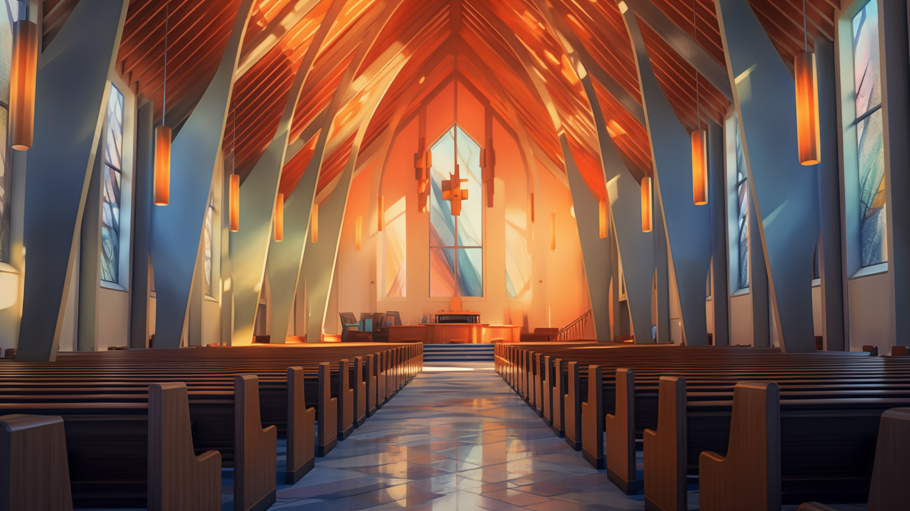
МОЛИТВЕННАЯ ПРОГРАММА 2026
молитвенная неделя
День 3: Церковь
03
Бог говорит: «Се творю всё новое …» Откр.21:5

Slide 14
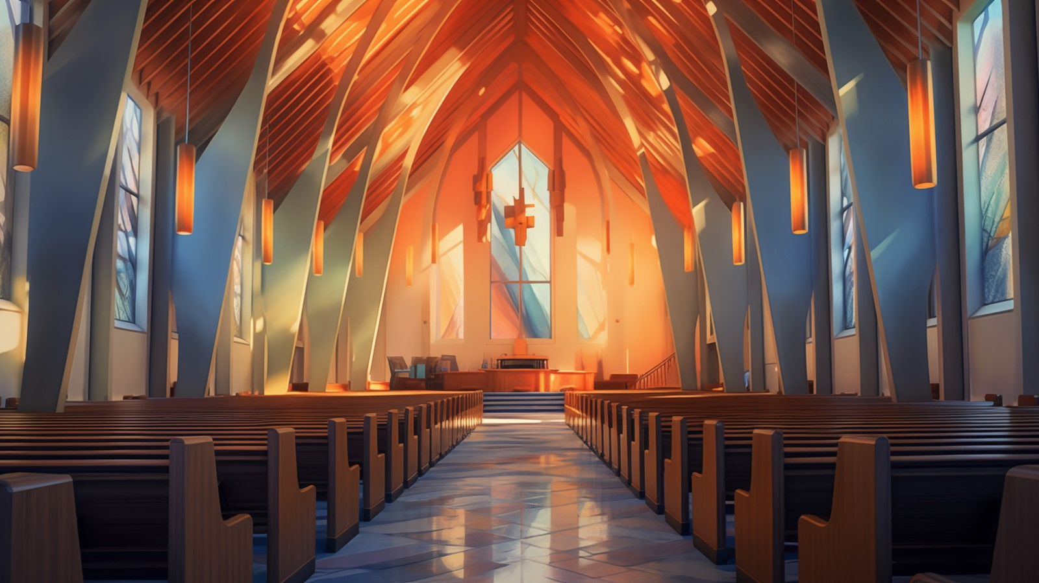
МОЛИТВЕННАЯ ПРОГРАММА 2026
03
Церковь
Мы благодарим Бога:
за Церковь Иисуса Христа, которую Он созидает и ничто её не одолеет (Мт.16:18)
за освящение Церкви через Иисуса Христа (Еф.5:26-27)
за основание и рост новых Церквей, за распространение благой вести (Деян.1:8)
за верных и посвящённых служителей в Церкви, как в духовной, так и в практической сфере (Еф.4:11-14)
за свидетелей евангелия, передавших нам веру (Евр.13:7; 2Тим.2:2)

Slide 15
МОЛИТВЕННАЯ ПРОГРАММА 2026
03
Церковь
Мы просим Бога:
о любви, смирении, прощении, единстве и милосердии между собой (Ин.13:34; 1Пет.3:8)
об освящении Церкви в истине, примирении, покаянии и духовном обновлении (Ин.17:17; Евр.12:14-15)
о заметном и убедительном свидетельстве Церкви (Мт.5:16; Фил.2:15)
о единстве и защите Церкви от разделений и ереси (Кол.3:14; Деян.20:32)
о новых сотрудниках, верных и жертвенных в служении (Мт.9:38)

Slide 16
МОЛИТВЕННАЯ ПРОГРАММА 2026
03
Церковь
Благодарственные и молитвенные нужды церкви:
…
…
…

Slide 18
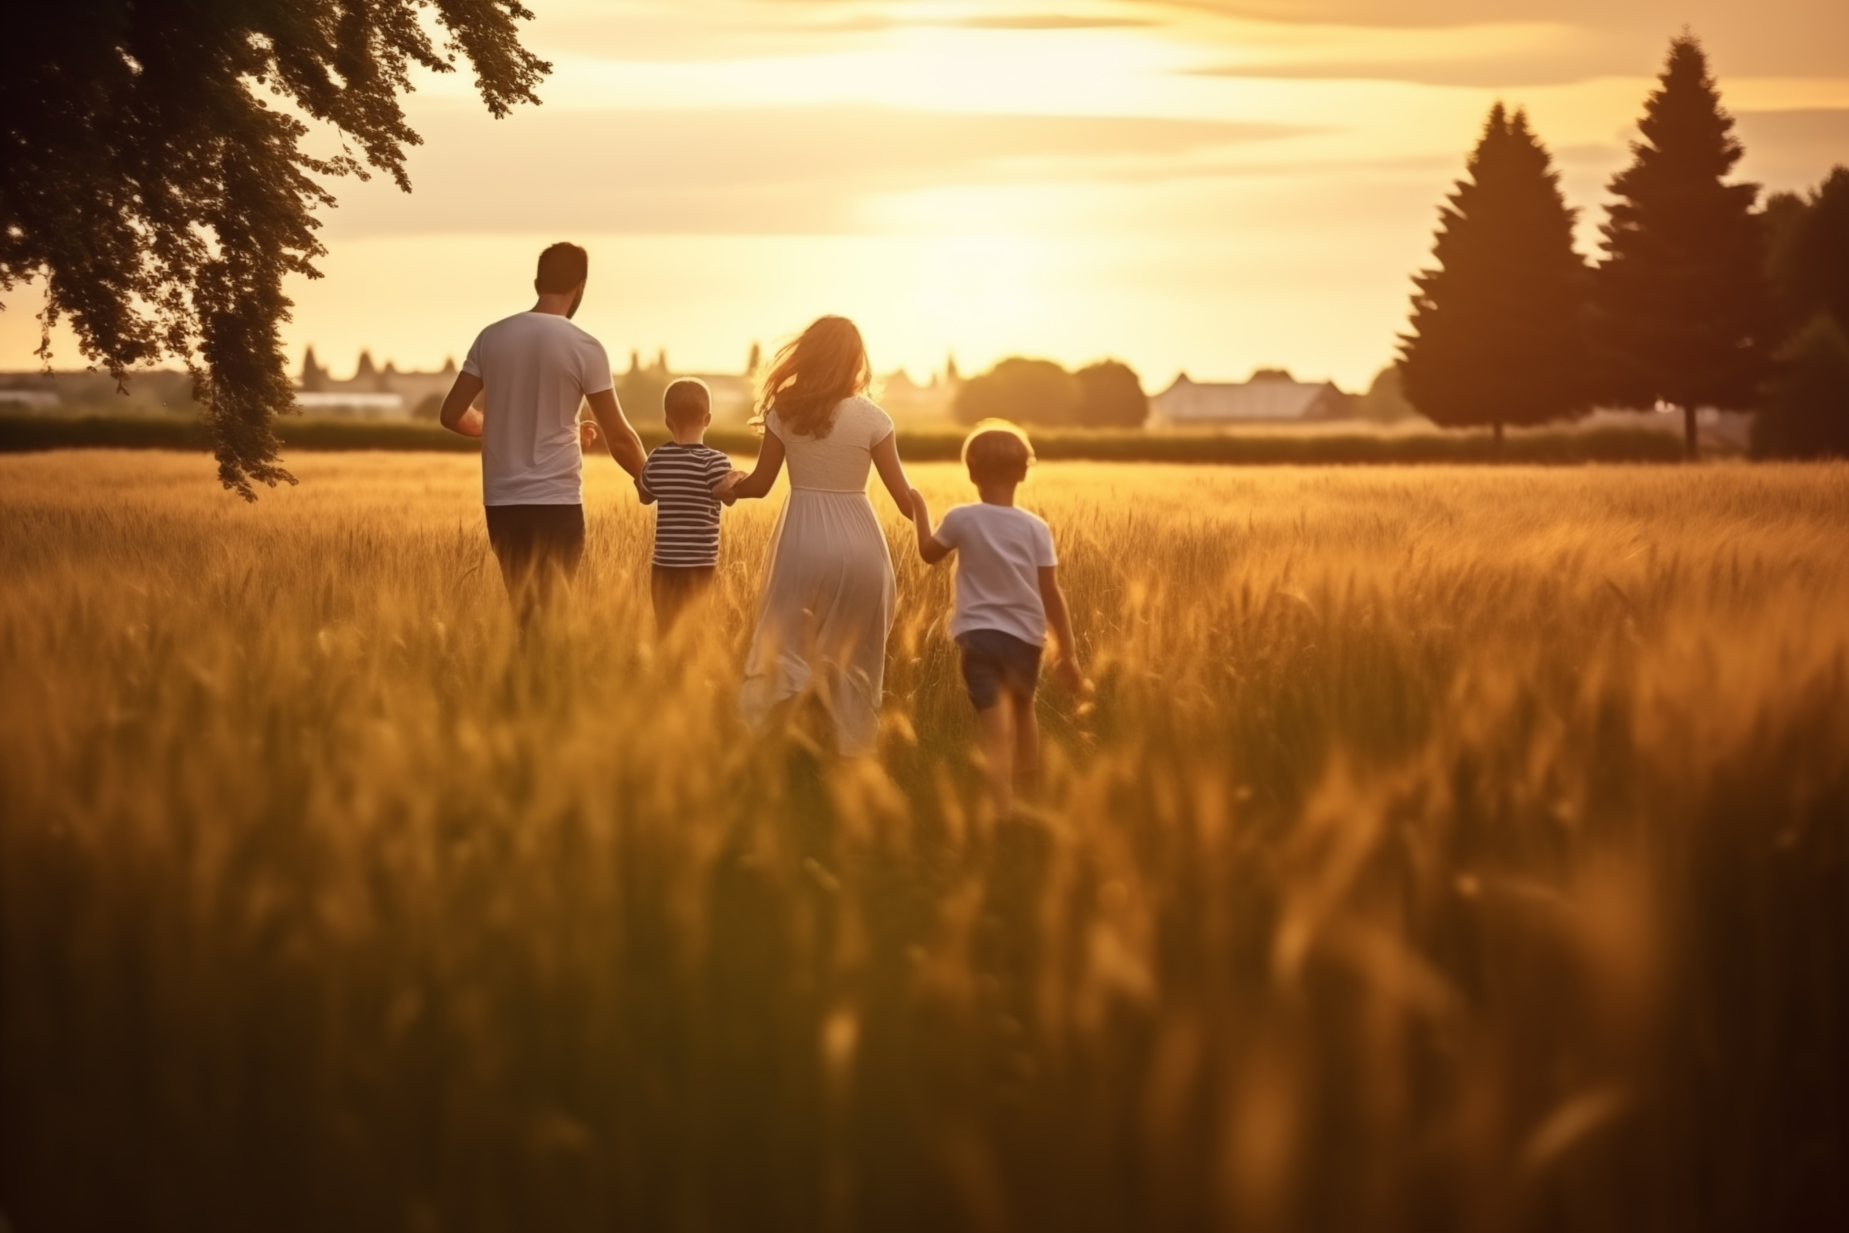
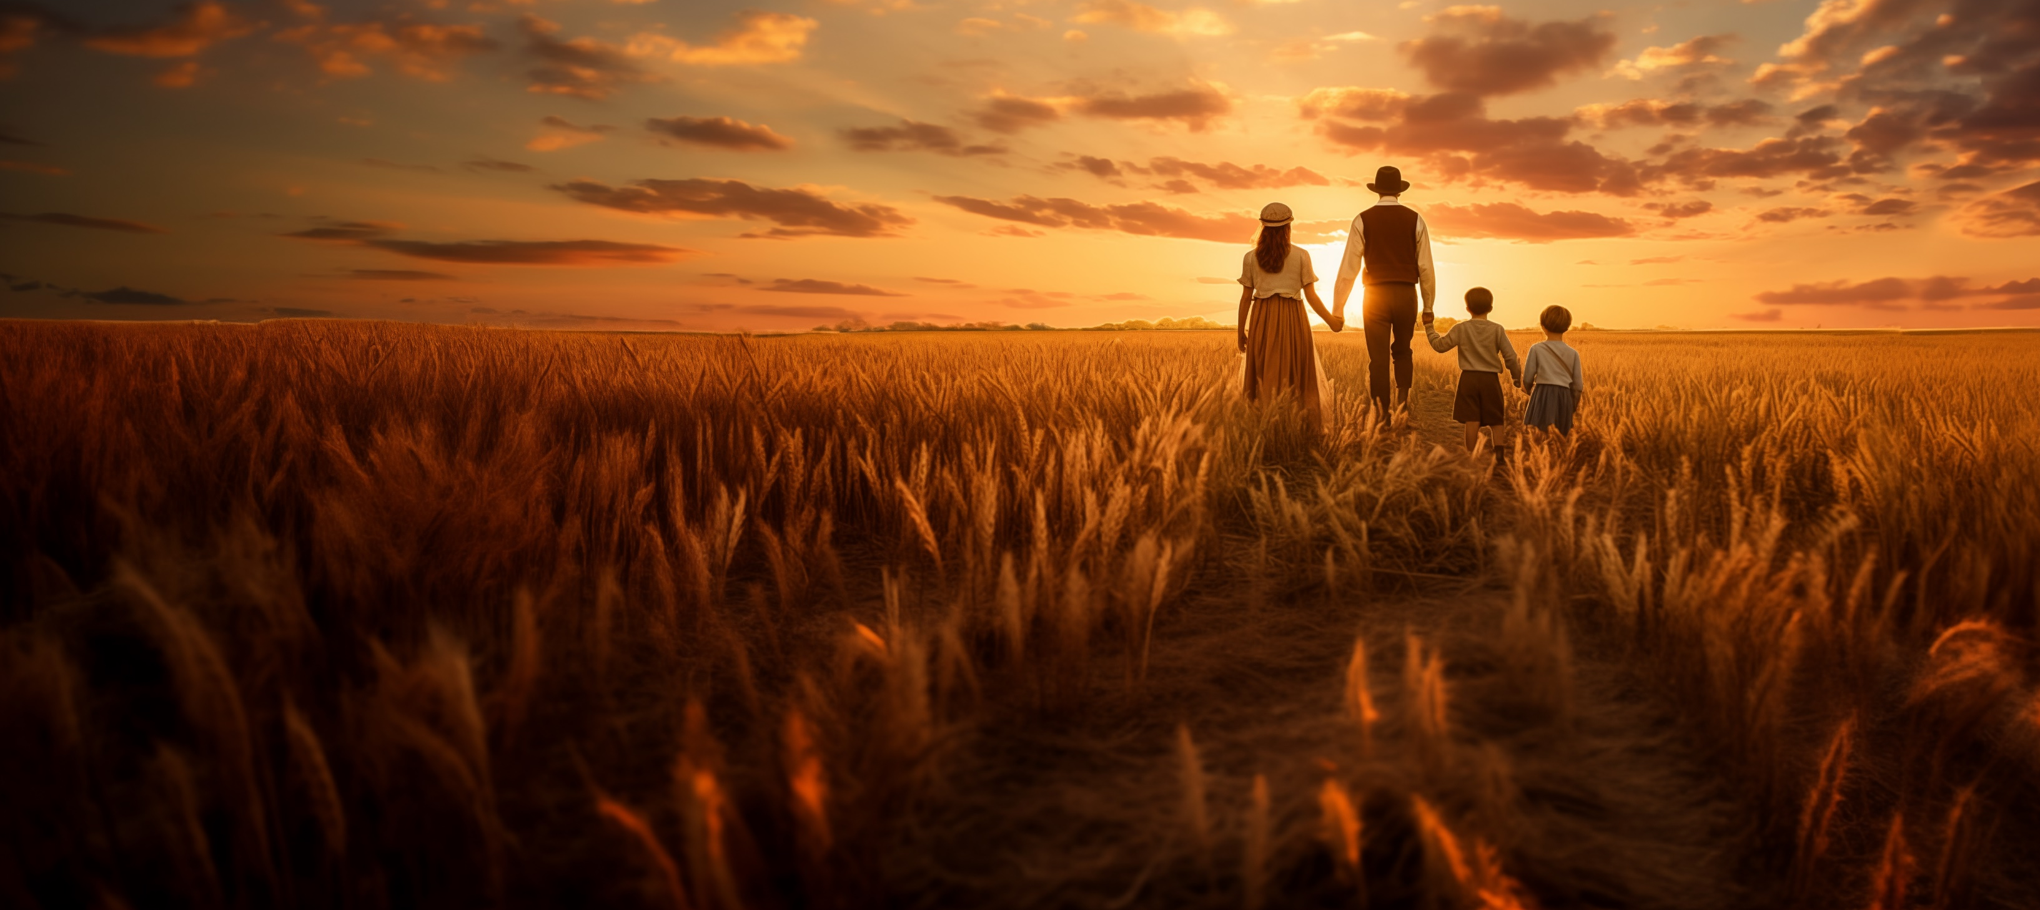
МОЛИТВЕННАЯ ПРОГРАММА 2026
молитвенная неделя
День 4: Брак и семья
04
Бог говорит: «Се творю всё новое …» Откр.21:5)

Slide 19

МОЛИТВЕННАЯ ПРОГРАММА 2026
04
Брак и семья
Мы благодарим Бога:
за подарок супружества, семьи и детей (Быт.2:18; Пс.126:3)
за любовь и защищённость в христианских семьях (Еф.5:33; Еф.6:1-4)
за Библию, как основание христианского воспитания (Вт.6:7; 2Тим.3:15)
за духовное влияние Церкви на семью (Евр.10:24-25; Кол.3:16)

Slide 20
МОЛИТВЕННАЯ ПРОГРАММА 2026
04
Брак и семья
Мы просим Бога:
о супружеской и семейной жизни, основанной на библейских принципах (Еф.5:21; 1Пет.3:1-4; Кол.3:18-21)
о защите от разводов и исцелении разрушенных браков (Мал.2:16; Мрк.10:9)
чтоб мужчины и женщины, отцы и матери, верно исполняли своё призвание и ответственность данные Богом (Ис.Нав.24:15)
об успешном воспитании детей, соответственно библейским масштабам и решении детей и подростков им следовать (Пр.22:6; Пс.77:1-6; Пс.118:9; Деян.1:8; Еф.6:4)
об ответственном использовании СМИ (средств массовой информации) и их влиянии на семьи (Фил.4:8; 1Ин.2:15-17)
о хороших взаимоотношениях между поколениями (Тит.2)

Slide 21
МОЛИТВЕННАЯ ПРОГРАММА 2026
04
Брак и семья
Мы просим Бога:
о выборе спутника жизни под божественным руководством, и чтобы он, соответствовал тому же вероисповеданию (Пр.3:5-6; 2Кор.6:14)
за брак и семьи, столкнувшиеся с особыми трудностями, такими как не желаемая бездетность, болезнь, инвалидность или безработица
о покаянии неверующих членов семьи
за одиноких отцов и матерей, воспитывающих своих детей
за вдов, сирот и одиноких (Иак.1:27; Пс.67:6)

Slide 22
МОЛИТВЕННАЯ ПРОГРАММА 2026
04
Брак и семья
Благодарственные и молитвенные нужды церкви:
…
…
…

Slide 24
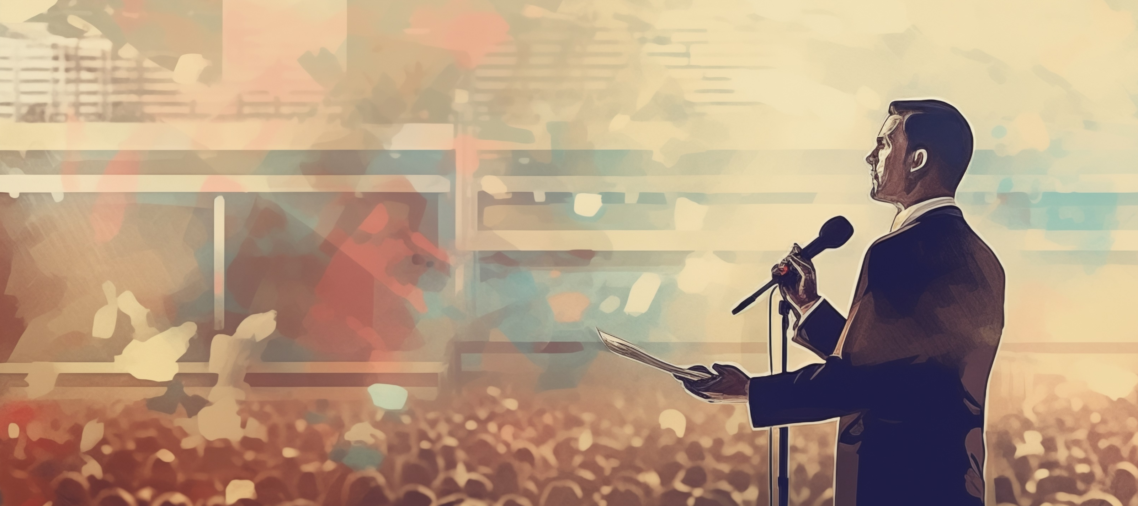
МОЛИТВЕННАЯ ПРОГРАММА 2026
молитвенная неделя
День 5: Наша страна (и всё, что происходит в мире)
05
Бог говорит: «Се творю всё новое …» Откр.21:5

Slide 25

МОЛИТВЕННАЯ ПРОГРАММА 2026
05
Наша страна
(и всё, что происходит в мире)
Мы благодарим Бога:
за благоденствие, мир и свободное вероисповедание в нашей стране (1Тим.2:1-2; Мт.6:31-33)
за наше федеральное и региональное правительство, а также за местные органы власти (Рим.13:1; Дан.4:31-34)
за систему образования и социального обеспечения в нашей стране
за охрану от войн, терактов и стихийных бедствий

Slide 26
МОЛИТВЕННАЯ ПРОГРАММА 2026
05
Наша страна
(и всё, что происходит в мире)
Мы просим Бога:
о мире, о свободе слова и свободе вероисповедания
о мудрости для наших политиков при принятии решений (1Тим.2:1-3; Тит.3:1)
за сохранение христианских ценностей в законодательных органах, в образовании и обществе (Иер.29:7)
об экономической стабильности и обеспечении населения продовольствием (Мт.6:26)
о мудрости в общении с людьми других религий и мировоззрений
о покаянии в нашей стране, в том числе и среди людей, занимающих ответственные должности (2Пар.7:14)
о мире в кризисных ситуациях и военных действий, а также за тех, кто страдает (Пс.45:2; Ин.16:33)

Slide 27
МОЛИТВЕННАЯ ПРОГРАММА 2026
05
Наша страна
(и всё, что происходит в мире)
Благодарственные и молитвенные нужды церкви:
…
…
…

Slide 29
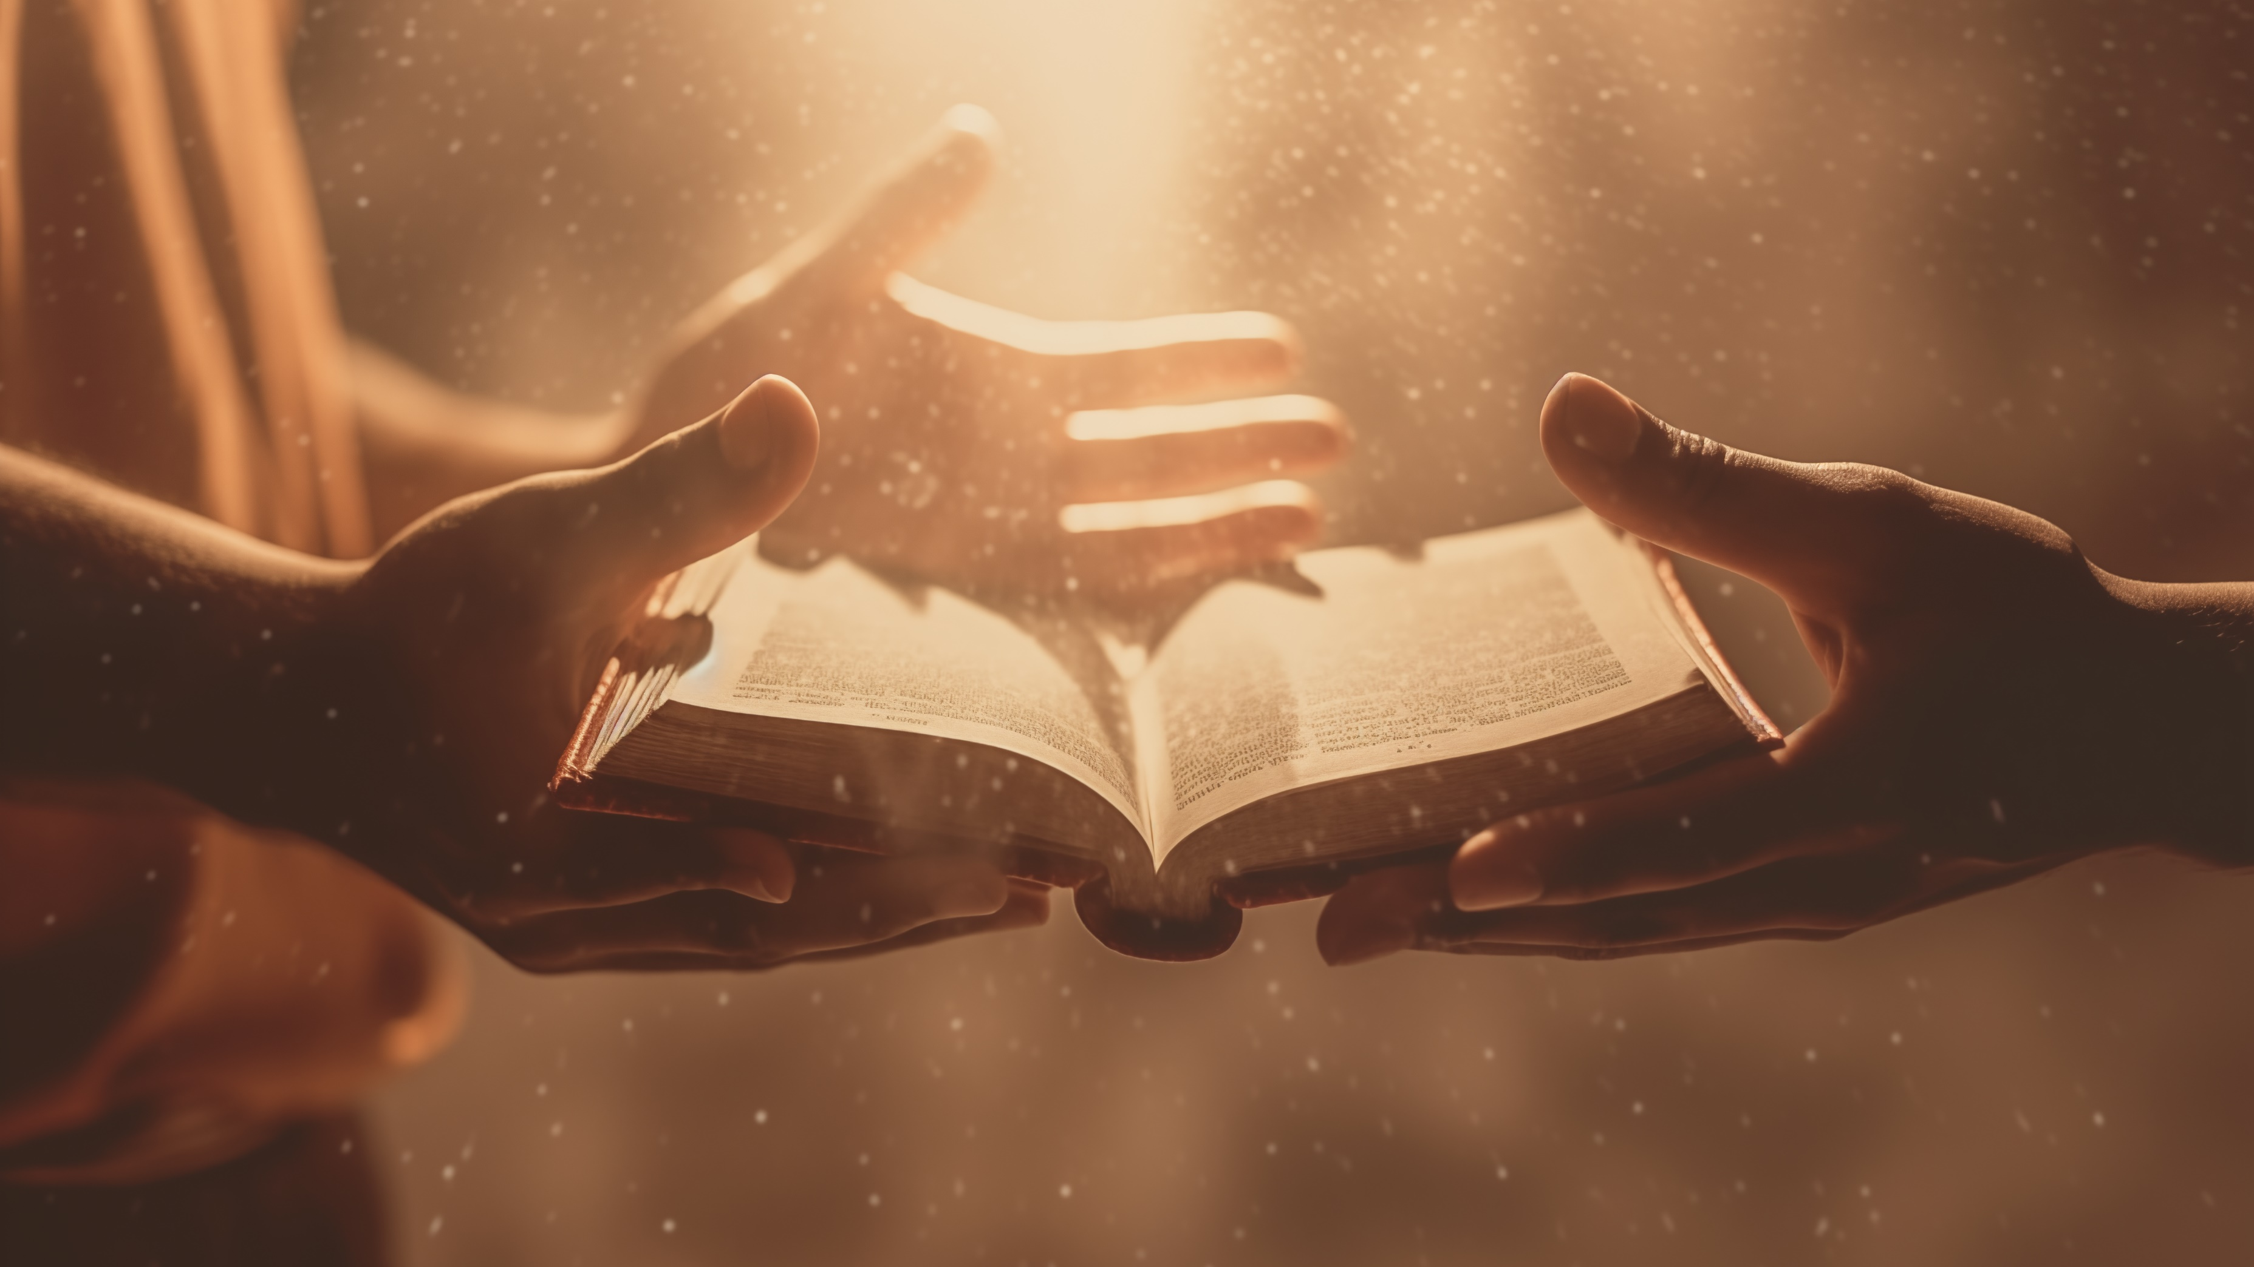
МОЛИТВЕННАЯ ПРОГРАММА 2026
молитвенная неделя
День 6: Евангелизация и миссионерство
06
Бог говорит: «Се творю всё новое …» Откр.21:5

Slide 30
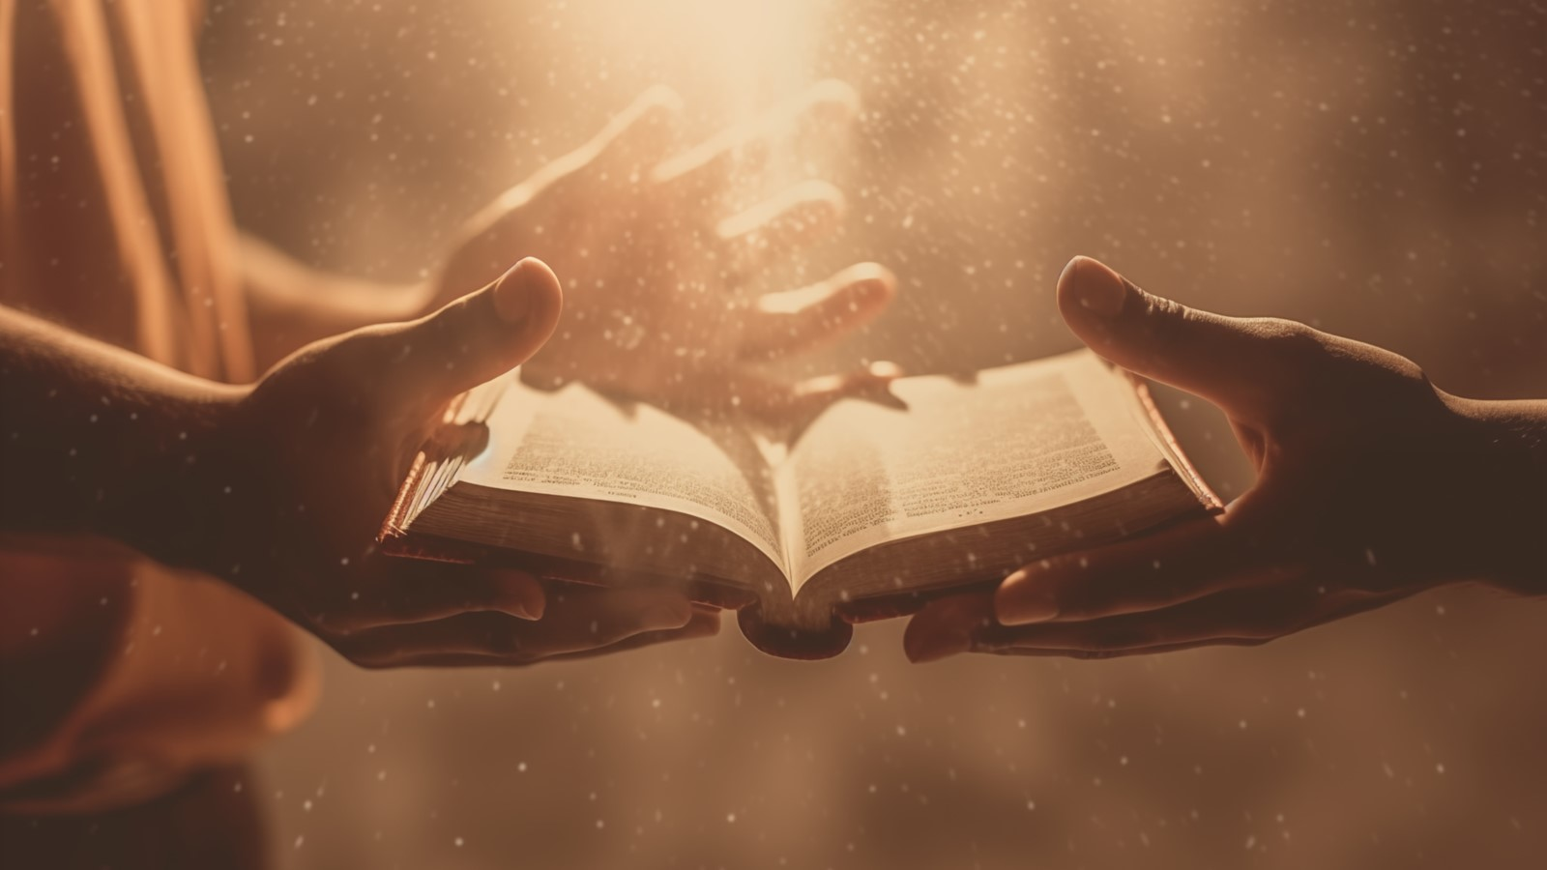
МОЛИТВЕННАЯ ПРОГРАММА 2026
06
Евангелизация и миссионерство
Мы благодарим Бога:
за спасение, которое доступно всем людям через Иисуса Христа (1Пет.1:3)
за миссионерскую и евангелизационную работу наших Церквей, за возможности распространения Евангелия как внутри страны, так и за её пределами (Мт.28:19-20; 1Тим.2:2-6)
за всех сотрудников, готовых к жертвенному служению ради царствия Божия (2Кор.4:1)
за то, что Евангелие достигает людей по всему миру, в том числе через Интернет и другие современные средства (Деян.16:9-10)
за то, что Его слово достигает людей и приносит плоды (1Кор.3:6-7)

Slide 31
МОЛИТВЕННАЯ ПРОГРАММА 2026
06
Евангелизация и миссионерство
Мы просим Бога:
о дальнейшей миссионерской работе, а также основании новых Церквей как в Германии, так и по всему миру (1Фес.1:6-8)
о распространении Евангелия в странах, где христиан преследуют, и об ободрении гонимых христиан (Деян.4:24-29)
о возможности и смелости, миссионерского служения в наших общинах (Езек.33:11)
о призвании новых евангелистов и миссионеров (Рим.10:14-15; Мт.9:37-38)
о мудрости, понимании и любви в провозглашении Евангелия (Деян.8:34-35)

Slide 32
МОЛИТВЕННАЯ ПРОГРАММА 2026
06
Евангелизация и миссионерство
Мы просим Бога:
о пробуждении в Германии (Кол.4:3-4)
о защите евангелистов, миссионеров, и их семей (2Фес.3:3)
о духовном и материальном обеспечении миссионеров, чтоб они и дальше могли, верно, совершать их служение (Фил.4:19)
за людей из нашего окружения, которые ещё не знают Иисуса, чтоб они слушали евангелие, и пришли к вере (Мт.9:37-38; Лк.10:12)

Slide 33
МОЛИТВЕННАЯ ПРОГРАММА 2026
06
Евангелизация и миссионерство
Благодарственные и молитвенные нужды церкви:
…
…
…

Slide 35
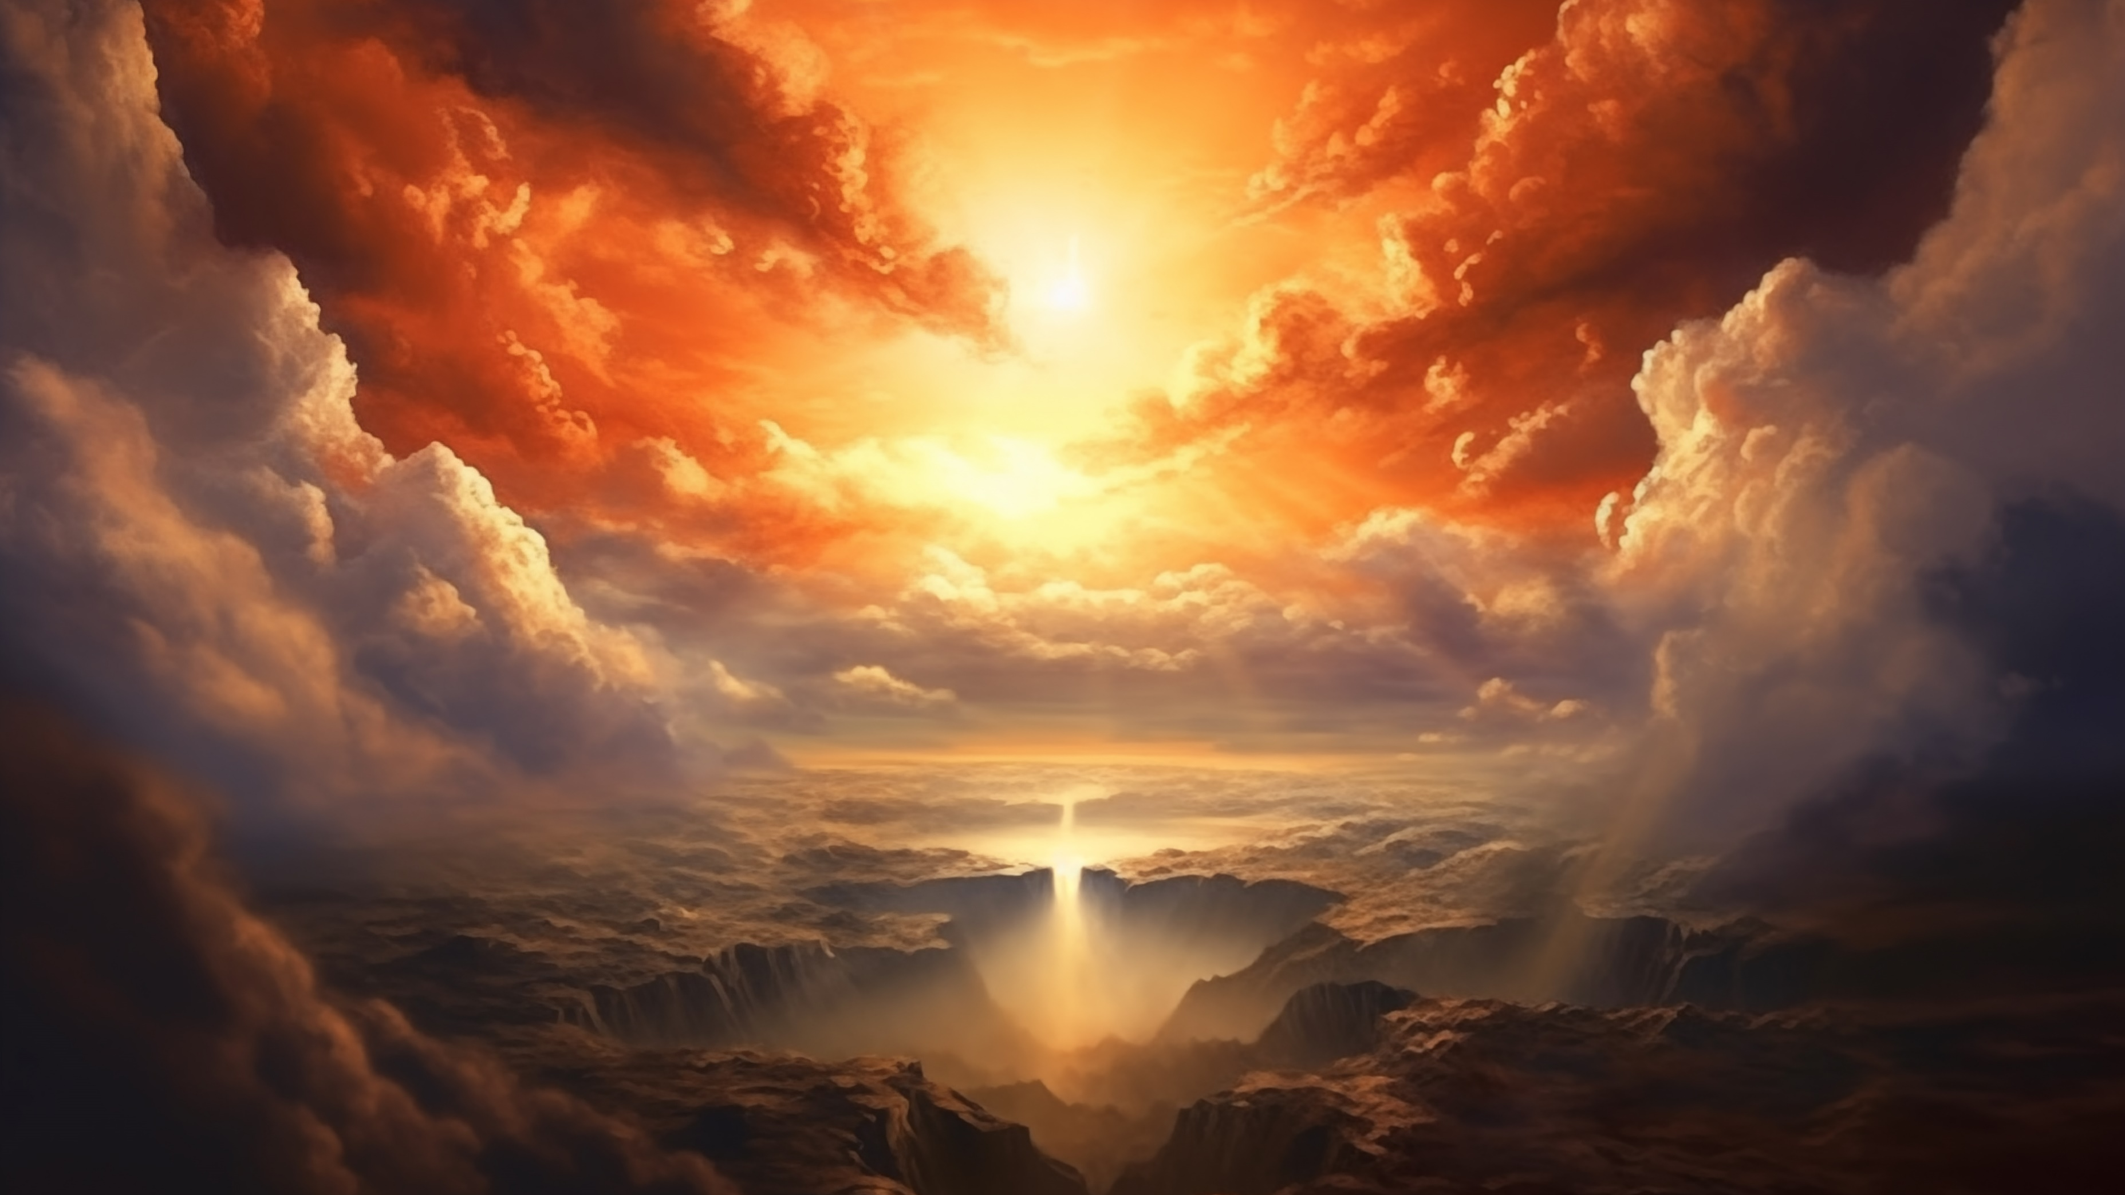
МОЛИТВЕННАЯ ПРОГРАММА 2026
молитвенная неделя
День 7: Второе пришествие Иисуса Христа
07
Бог говорит: «Се творю всё новое …» Откр.21:5

Slide 36
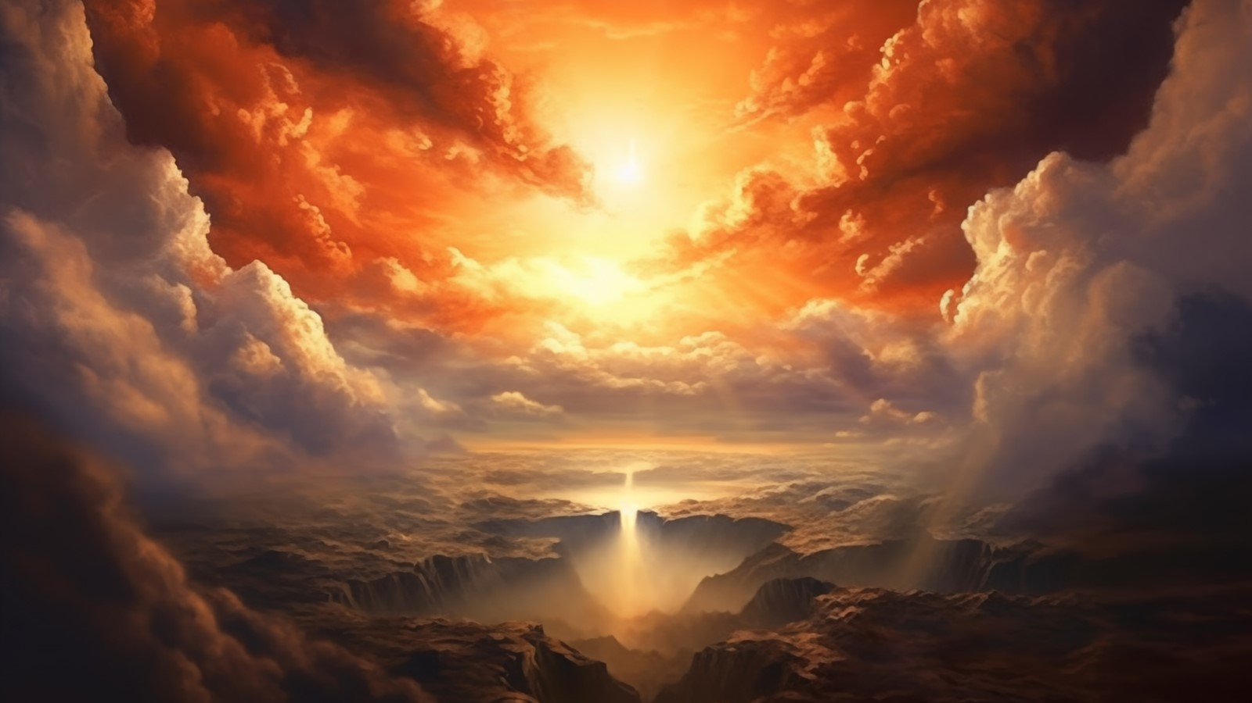
МОЛИТВЕННАЯ ПРОГРАММА 2026
07
Второе пришествие Иисуса Христа
Мы благодарим Бога:
за обетование второго пришествия Иисуса Христа и вечного нетленного наследия (Деян,1:11; 1Фес.4:13-18; 1Пет.1:3-5)
за братьев и сестёр, достигших цели своей веры в прошлом году, и за живую надежду на воскресение (Ин.11:25-26)
за Божье терпение, благодать и обещание Его близости в конце времён (2Пет.3:9; Тит.2:11-14; Отк.1:17-18)
за избавление от земного и за жизнь вечную (2Кор.4:17-18; Отк.21:3-4)

Slide 37
МОЛИТВЕННАЯ ПРОГРАММА 2026
07
Второе пришествие Иисуса Христа
Мы просим Бога:
о бдительности и стойкости Церкви Иисуса Христа (1Фес.5:1-11)
об осознанной жизни в святости и послушании (Евр.12:14)
о сохранении нашей веры до пришествия Иисуса Христа (1Фес.5:23)
об утешении, силе и Его близости к тем, кто страдает (2Кор.1:3-4)
об обилии плода для царствия Божия через нашу жизнь и дела (Мт.25:21)

Slide 38
МОЛИТВЕННАЯ ПРОГРАММА 2026
07
Второе пришествие Иисуса Христа
Благодарственные и молитвенные нужды церкви:
…
…
…

